Slide 1

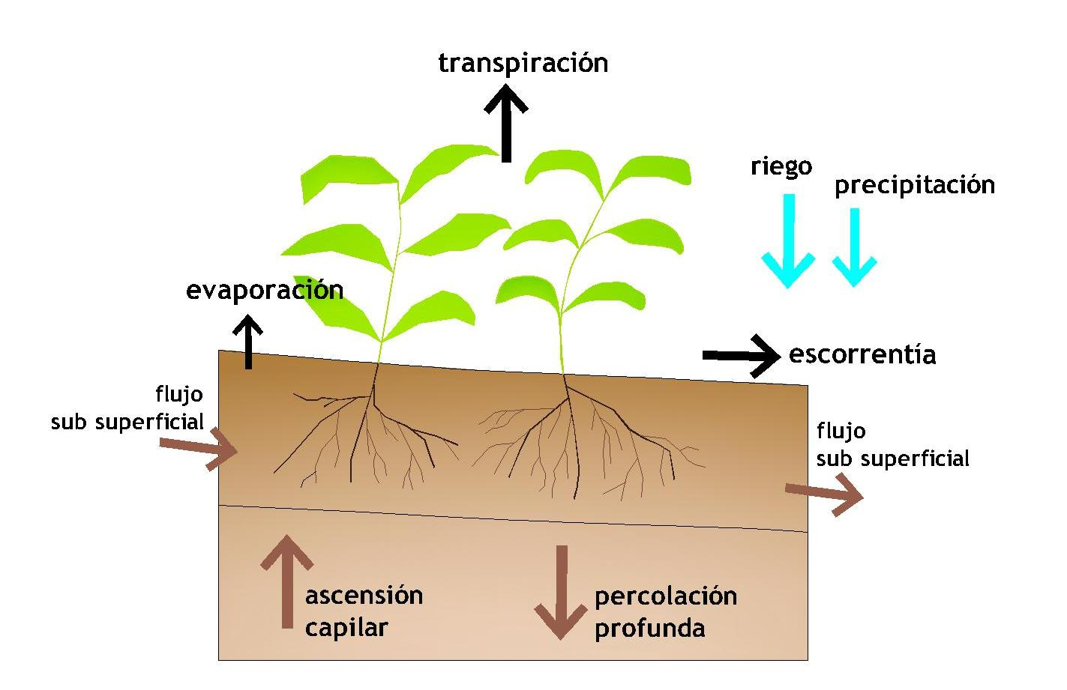
Productos del Servicio de Aplicaciones Agrícolas e Hidrológicas.
Balance Hídrico.
Ramiro Romero Fresneda
Jefe de Servicio de Aplicaciones Agrícolas e Hidrológicas
AEMET rromerof@aemet.es
Curso PIB-M 4ª Edición

Slide 2
Índice
-Balance Hídrico: Eto, humedad.
-Productos obtenidos a partir de un balance hídrico.
-Estudios a partir de datos en rejilla.

Slide 3
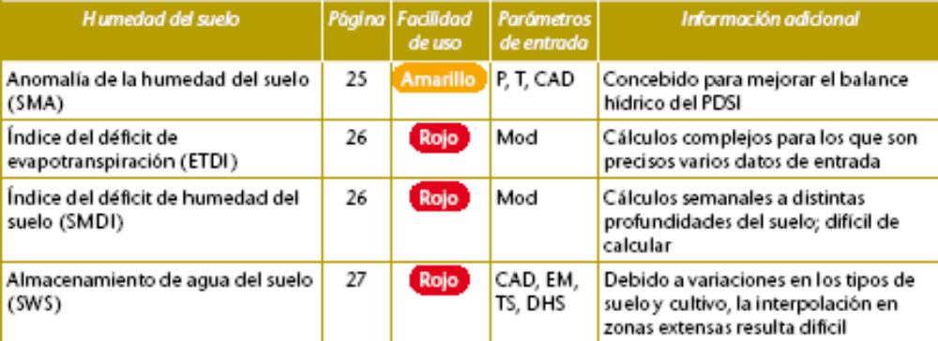
Indicadores de la sequía-> Humedad del suelo
Manual indicadores sequía OMM
El contenido de humedad del suelo es un parámetro difícil pero importante de determinar, ya que está relacionado con el comportamiento de la atmósfera cerca de la superficie (modelos de predicción meteorológica), con la dinámica de las aguas superficiales (modelos hidrológicos distribuidos), con la regulación de los ecosistemas y con todo lo referente a la actividad agrícola y forestal.

Slide 4
Objetivos y motivaciones del Balance Hídrico
HUMEDAD DEL SUELO
    Posibilidad de utilizar campos en rejilla de diferentes parámetros en tiempo cuasi-real e información fisiográfica.
    Estimar lo mejor posible la humedad del suelo, pero de forma que permita realizar estudios climatológicos con datos diarios y largos periodos de tiempo.

Slide 5
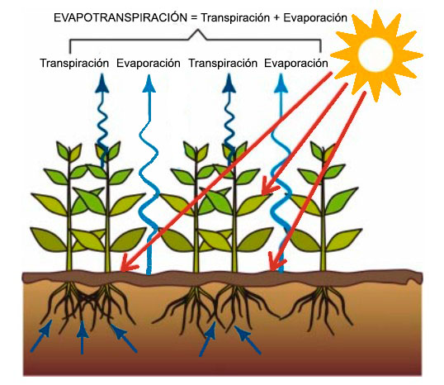
Algunas definiciones
Evapotranspiración:
Se conoce como evapotranspiración (ET) la combinación de dos procesos separados:
1.Evaporación desde el suelo y de la superficie cubierta por las plantas.
    2.Transpiración desde las hojas de las plantas.

Slide 6
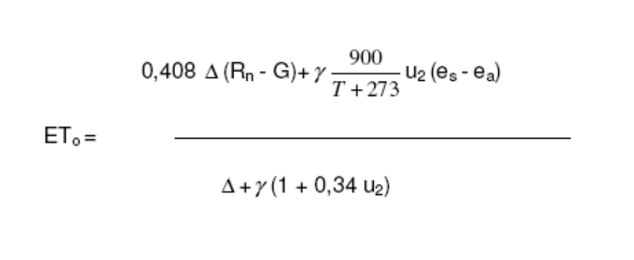
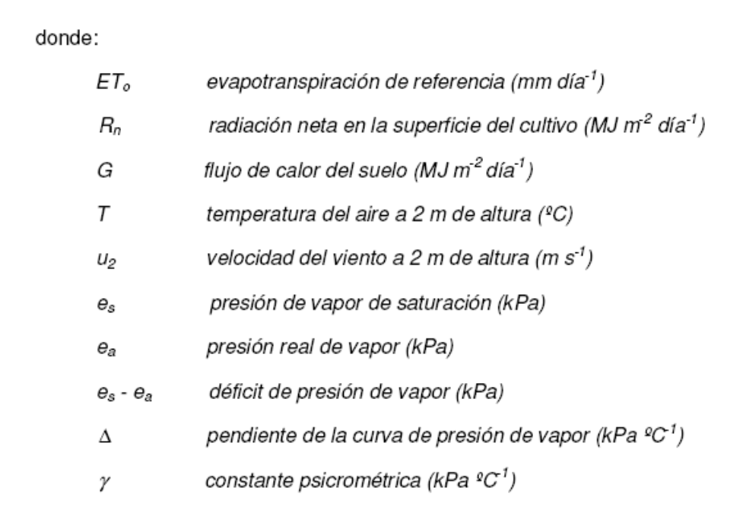
Determinación ETo Penman-Monteith:
Cálculo diario de ETo según FAO
Datos meteorológicos diarios utilizados:
  Temperatura media (valor medio 4 pasadas HARMONIE)
  Humedad relativa media (HARMONIE)
  Velocidad media diaria del viento a 10 m de altura (HARMONIE)
  Nº de horas de sol (estaciones sinópticas)
  Presión media al nivel de referencia de la estación (HARMONIE)

Slide 7
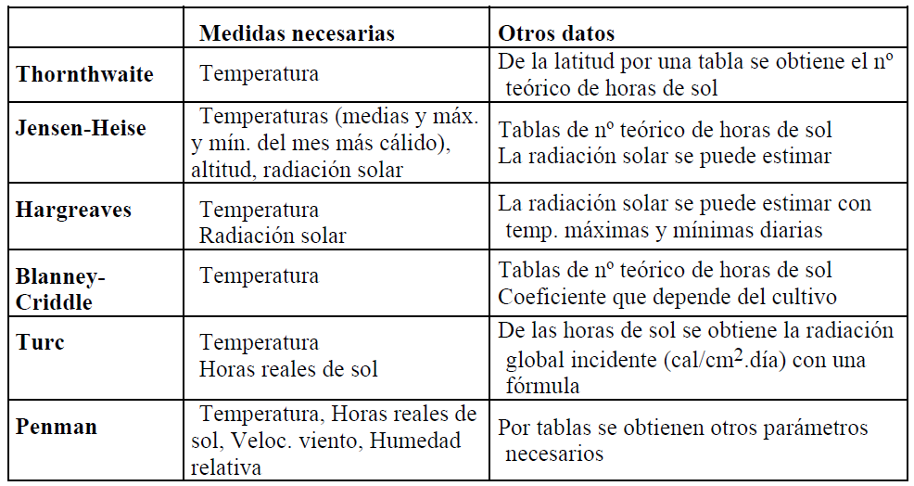
Tipos de Evapotranspiración potencial

Slide 8
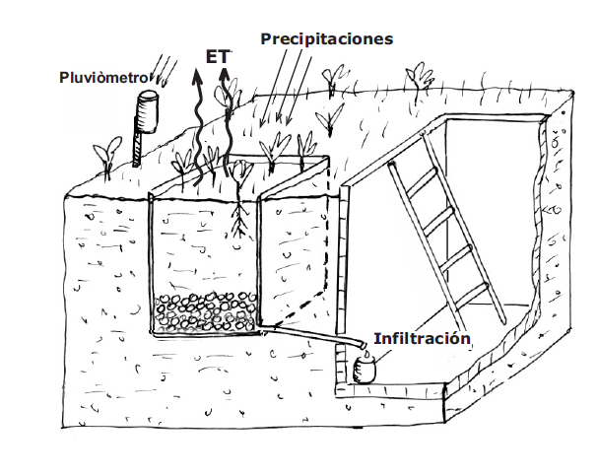
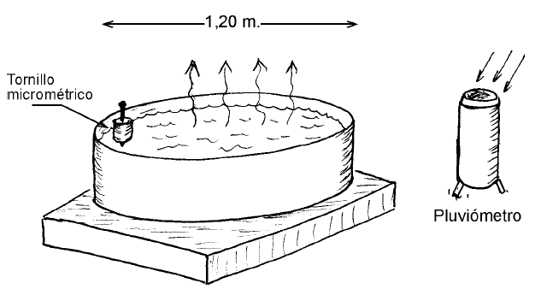
Otras maneras de calcular la Evapotranspiración

Slide 9
Ecuación del Balance Hídrico
R_{i} = R_{i-1} + (P_{i}– Es_{i}) +I_{i} -ET_{ci} – D_{i}
Donde:
  R_{i} Reserva del suelo en el día actual (hoy)
  R_{i-1} Reserva del suelo del día anterior (ayer)
  P_{i} Precipitación
  I_{i} Cantidad de agua aportada por el riego
  Es_{i} Escorrentía superficial
  ET_{ci} Evapotranspiración
  D_{i} Drenaje fuera de la zona radicular (negativo si es ascenso capilar)
  (P_{i}-Es_{i}) Precipitación efectiva

Slide 10
R_{i} = R_{i-1} + (P_{i}– Es_{i}) +I_{i} -ET_{ci} – D_{i}
Hipótesis que se consideran
No existen aportes de riego (Ii =0)
La cantidad de precipitación que se pierde por escorrentía superficial (Esi) y que no llega a penetrar en el suelo se considera nula. Para estimar diariamente la Esi sería necesario conocer para cada ubicación la velocidad de infiltración del suelo, la humedad del suelo, el estado de la vegetación y la intensidad de la lluvia. En general, Esi es cero en suelos bien drenados, sin pendiente y con pastos. Para balances diarios resulta difícil conocer el valor exacto de Esi. , ya que las pérdidas por escorrentía en un lugar pueden suponer un aporte de agua en terrenos circundantes ubicados en depresiones.
La evapotranspiración que puede llegar a tener el cultivo (evapotranspiración potencial), es la evapotranspiración del cultivo de referencia (ETo) de Penman-Monteith.
No hay aportes por ascenso capilar, lo que supone una capa freática a suficiente profundidad.
La diferencia entre el flujo subsuperficial entrante y saliente en el balance diario, se considera nulo.

Slide 11
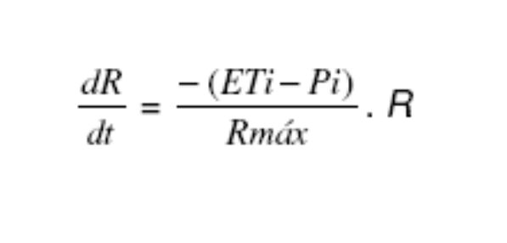
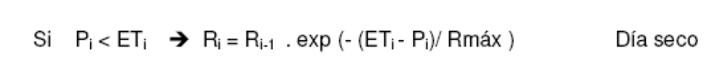
El modelo utilizado en el balance hídrico para el cálculo del agotamiento de la reserva de humedad del suelo diariamente es el método exponencial de Thornthwaite y Mather.
Las partículas de agua en el suelo son retenidas con más fuerza a medida que éste pierde humedad. Se considera la reserva de agua como reserva de agua disponible (AD) para las plantas (Ri = AD ),en el perfil del suelo y hasta la profundidad donde se encuentran las raíces.
Se considera Rmáx, la cantidad de Agua Disponible Total para las plantas (ADT) que un suelo puede retener en un volumen que alcanza la profundidad de las raíces. El AD siempre es función de la cantidad de agua retenida por el suelo entre la capacidad de campo y el punto de marchitez.
En el caso de días húmedos la reserva varía como en un método directo:
En el caso de días secos la reserva varía según el método exponencial:

Slide 12
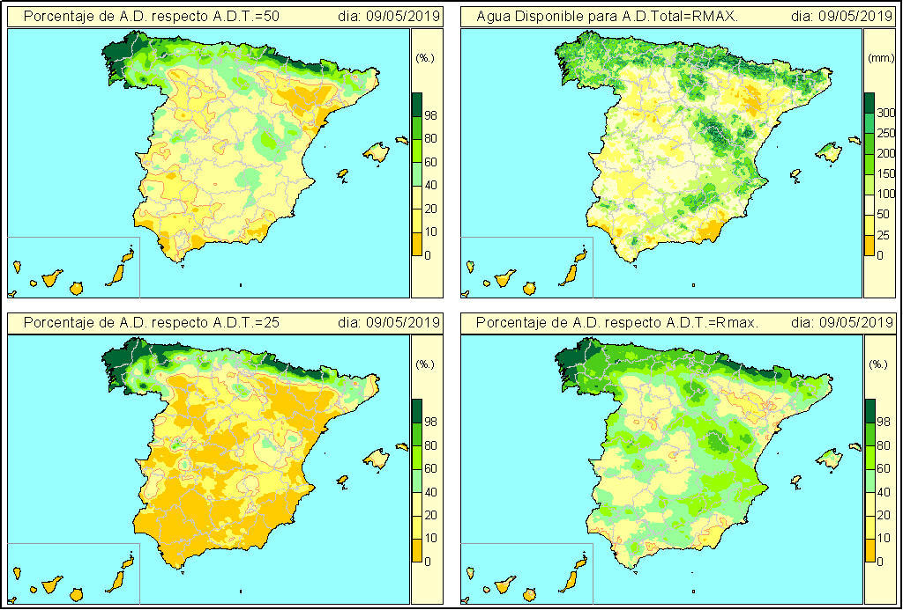
Además de calcular el valor en mm de la reserva de humedad del suelo también se calculan diariamente la evapotranspiración real, el déficit y el exceso, calculados a partir de las hipótesis de partida.
ET real: Mes húmedo P>ETP → ET real=ETP
Mes seco P<ETP → ET real= P+(variación de la reserva) el agua que se evapora será el agua de precipitación más la que extraemos del suelo o variación de la reserva
Puesto que en un determinado suelo podemos encontrarnos con distintos tipos de vegetación que a su vez dispone de diferente profundidad de sus raíces, y para facilitar una herramienta a los estudios climatológicos medioambientales posteriores, se calcula la humedad del suelo para una capa correspondiente al ADT estimada según la profundidad de las raíces de la vegetación tipo en la zona y también para una capa con ADT de 25 mm, que se correspondería con una profundidad de suelo en cada caso diferente según las propiedades físicas de ese suelo.

Slide 13
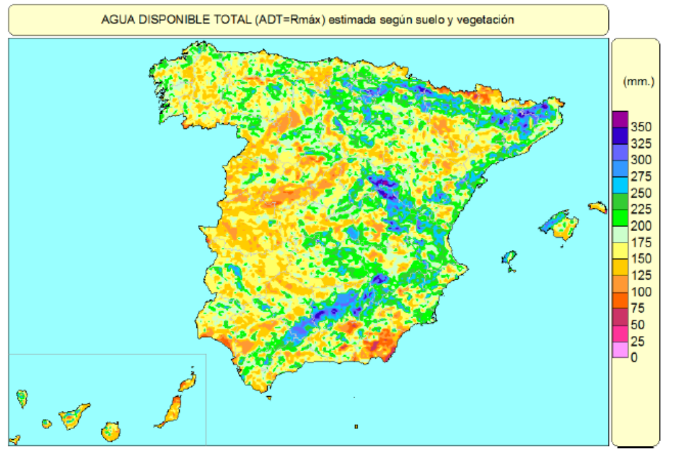
Los valores de la Reserva Máxima en mm para cada punto, estimados como Agua Disponible Total (R máx como ADT máx) para las plantas se presentan en el mapa y se han obtenido a partir de información fisiográfica disponible de texturas de suelo, de tipo de suelo según la clasificación de la clave Soil Taxonomy (2003), de usos del suelo CORINE 2006 y de los valores de la pendiente del terreno.
R. Botey, y J.V. Moreno. (2015). Metodología para estimar la humedad del suelo mediante un balance hídrico exponencial diario. AEMET.
  Disponible en: http://www.aemet.es/documentos/es/serviciosclimaticos/vigilancia_clima/balance_hidrico/Metodologia.pdf

Slide 14
Productos del Balance Hídrico
Conocer la evolución de las precipitaciones en tiempo cuasi-real y comparar las precipitaciones acumuladas en diferentes intervalos de tiempo con los valores normales.
Disponer de valores diarios y acumulados de la Evapotranspiración de Referencia de Penman-Monteith.
Estimar la humedad del suelo con un modelo que proporcione una buena aproximación pero que permita a su vez realizar estudios climáticos consistentes.
Información elaborada en rejilla:
5x5km para el área de Península y Baleares
2x2km para Canarias

Slide 15
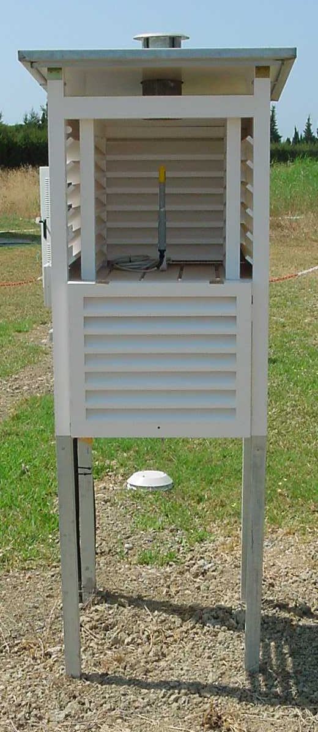
La red climatológica de AEMET
debe permitir la caracterización de zonas climáticas en todo el territorio nacional
cumplir con las recomendaciones marcadas por la “Guía de instrumentos y métodos de Observación de la OMM” . Para la Observación sinóptica y climatológica → Viento a 10m.
atender los compromisos internacionales en materia de intercambio de datos.

Slide 16
Tipos de estaciones meteorológicas que componen la Red Climatológica de AEMET
Estaciones completas principales:
Observaciones realizadas por personal de la AEMET de acuerdo con las normas de la OMM..→ 101 estaciones
Variables medidas:
  Temperatura (horarias/horas tipo y extremas diarias).
  Precipitación (horarias/horas tipo, precipitaciones máximas en distintos intervalos de tiempo, intensidades máximas, duración, máximas diarias diario meteorológico).
  Evaporación (diaria).
  Presión (datos a horas tipo y máxima diaria).
  Viento (horarios u horas tipo, máximas diarias, frecuencias y recorridos)
  Nubosidad (a las 07,13 y 18).
  Humedad (horaria/horas tipo y máxima diaria).
  Insolación (horas tipo).
  Visibilidad (07,13,18).
Estaciones Secundarias (Termo-Pluviométricas):
Atendidas por personal colaborador.
Variables observadas son:
  Temperatura diaria (máxima y mínima diarias) → 1044 estaciones
  Precipitación diaria. (total en el día pluviométrico y meteoros). ->2405
  Evaporación.
Estaciones Automáticas
Envían la información por línea o GPRS, además poseen un sistema de almacenamiento propio de los datos.→ 781 estaciones
Proporcionan medidas cada diez minutos de:
  Temperatura
  Precipitación
  Viento
  Presión
  Humedad
Estaciones especiales:
Clasificadas según le variable que miden:
  Tanque de evaporación. (datos diarios). → 43 estaciones
  Radiación. (global, directa y difusa horarias ) → 20+36 estaciones
  Temperaturas del subsuelo (horas tipo) → 30 estaciones

Slide 17
Estaciones de la Red de AEMET automáticas (aprox. 800 estaciones)

Slide 18
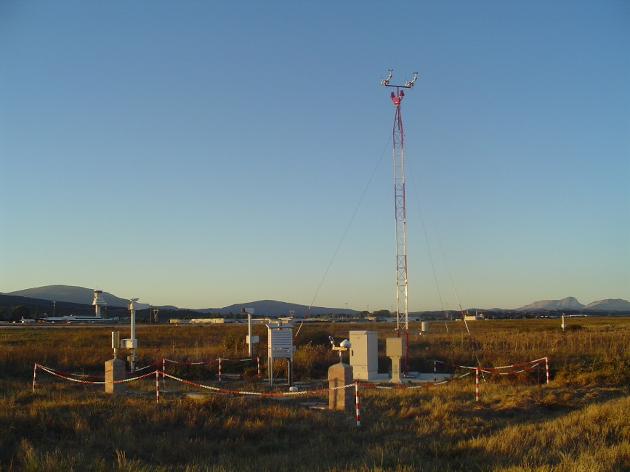
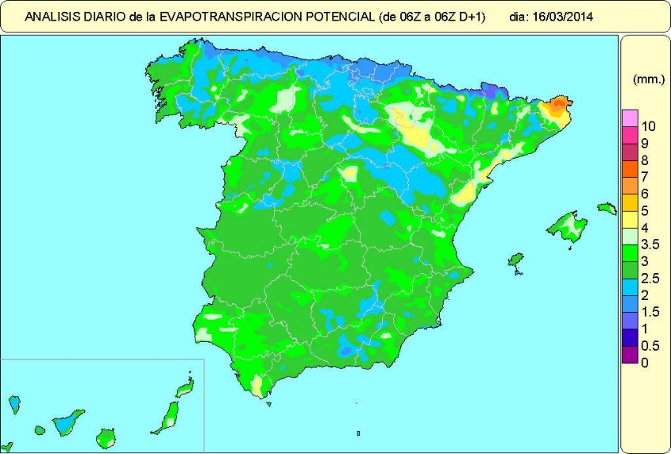
Información en tiempo real
Datos procedentes de estaciones meteorológicas automáticas
Capas ráster con información de diferentes variables meteorológicas

Slide 19
Estaciones de la Red de AEMET
NO automáticas

Slide 20
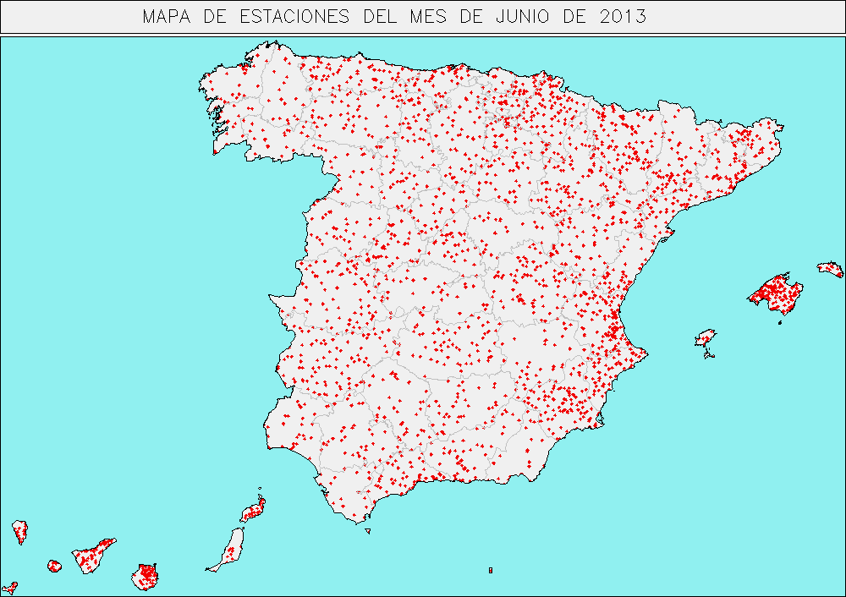
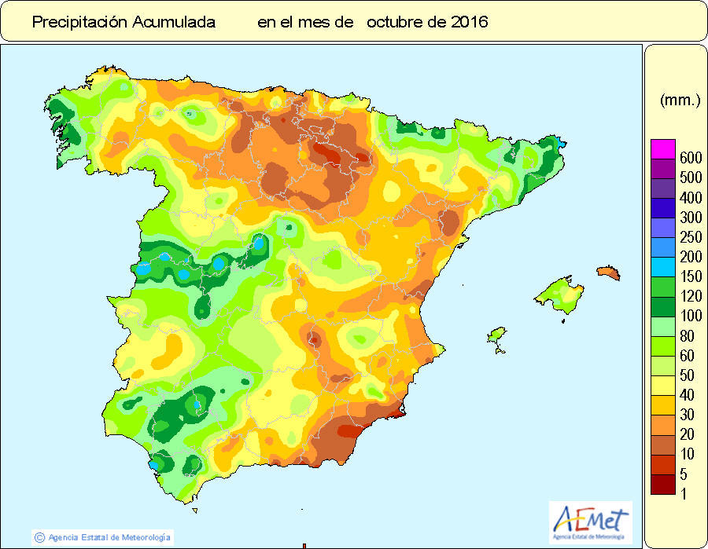
Estaciones pluviométricas utilizadas en la confección del mapa de precipitación total mensual, cuando se dispone de información de toda la red
Aprox. 3000 estaciones

Slide 21
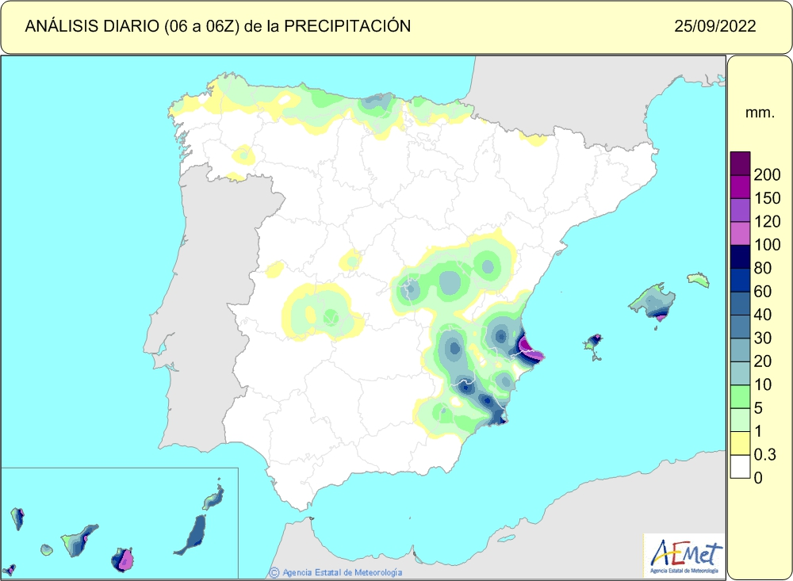
Productos del Balance Hídrico en tiempo real
Análisis diario en tiempo cuasi-real, con aproximadamente 800 estaciones automáticas.
(Interpolación: krigeado universal; revisión y filtrado de datos).

Slide 22
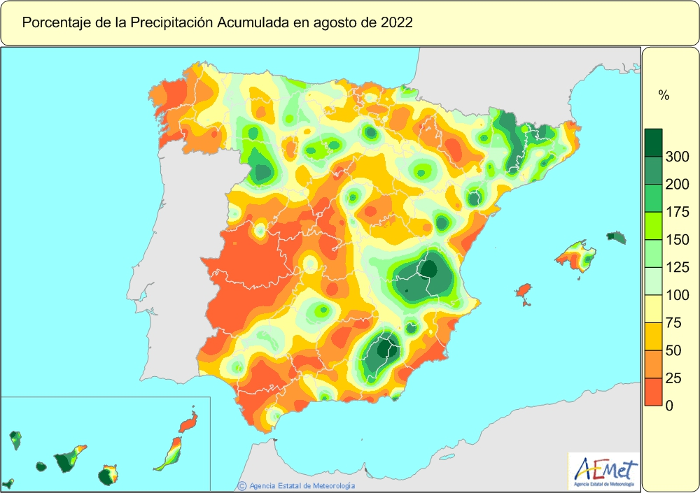
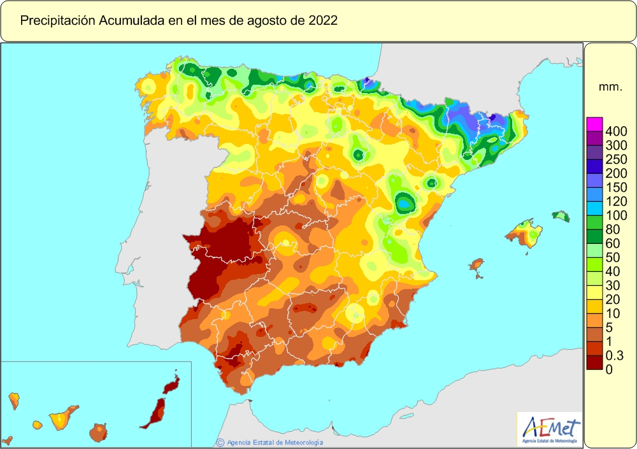
Productos del Balance Hídrico en tiempo real
Se comparan valores normales por estación cuando hay dato diario de todo el periodo.

Slide 23
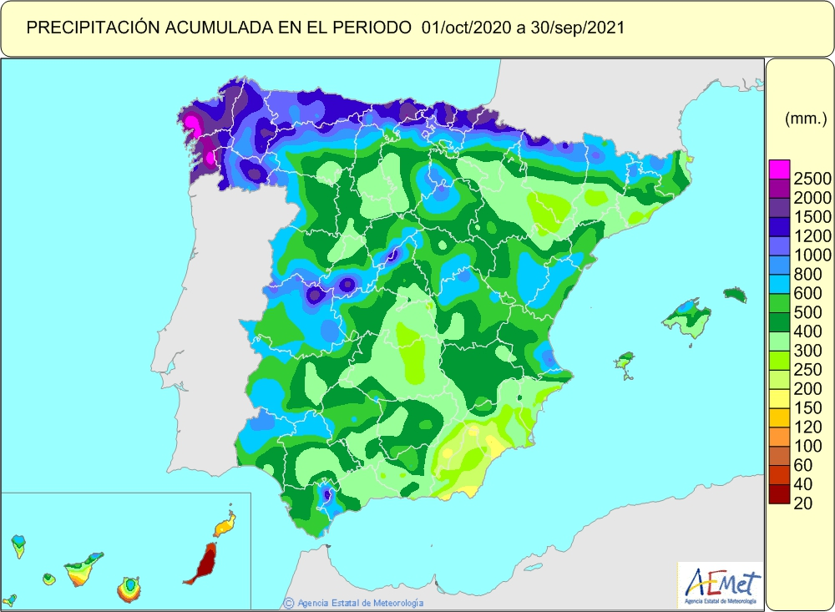
Productos del Balance Hídrico en tiempo real
Precipitación acumulada en diferentes periodos: año hidrológico

Slide 24
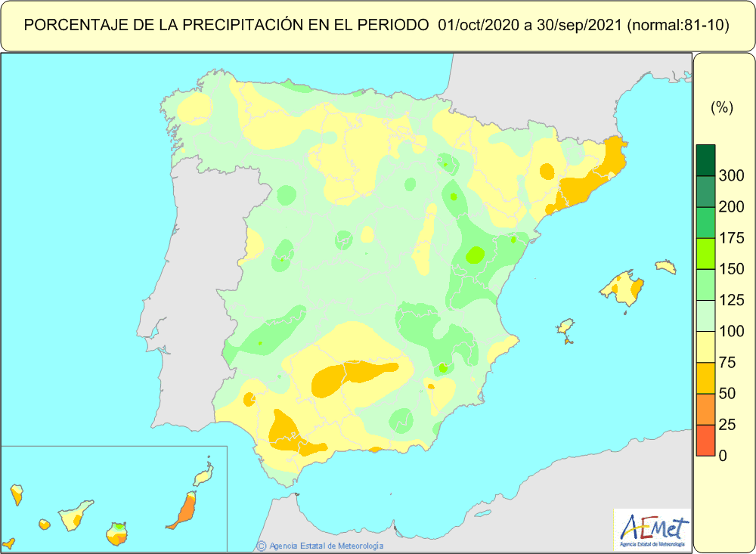
Productos del Balance Hídrico en tiempo real
Porcentaje de la precipitación acumulada en diferentes periodos: Año hidrológico.

Slide 25
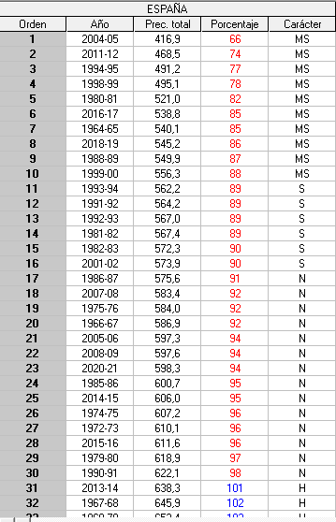
Productos del Balance Hídrico en tiempo real
Carácter del año hidrológico

Slide 26
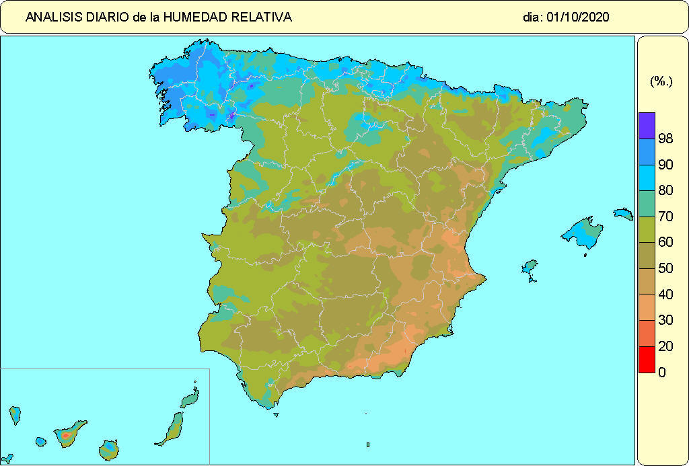
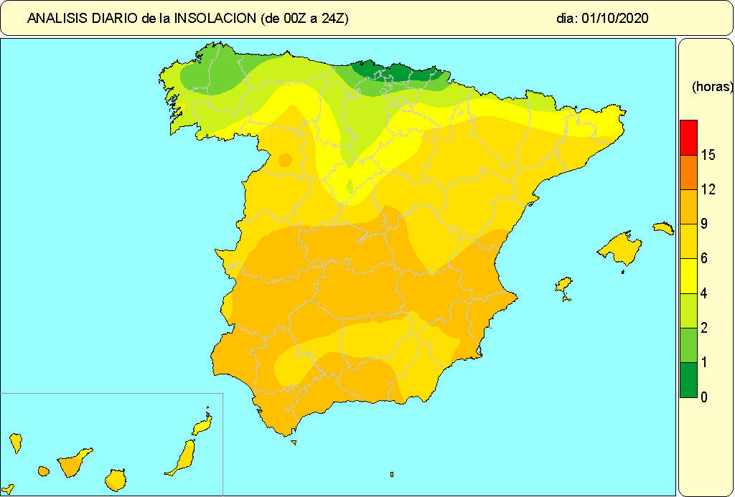
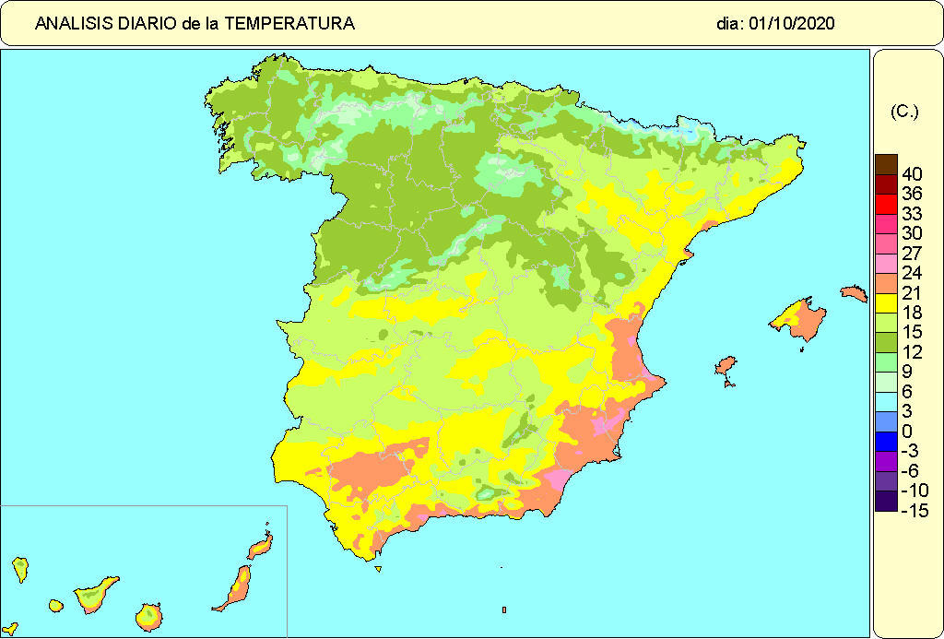
Productos del Balance Hídrico en tiempo real
Evapotranspiración de referencia(Eto): análisis diario de variables que intervienen en su cálculo.

Slide 27
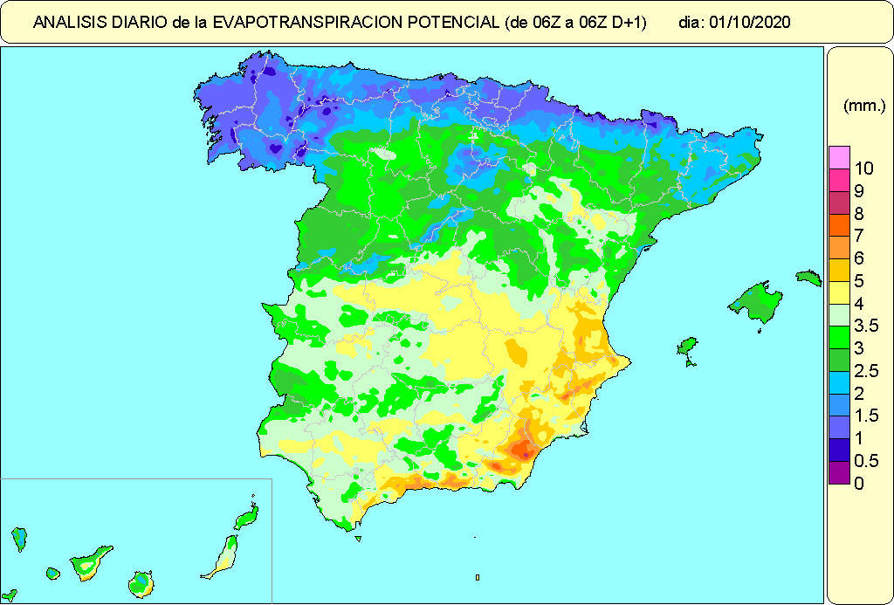
Productos del Balance Hídrico en tiempo real
Evapotranspiración de referencia(Eto)

Slide 28
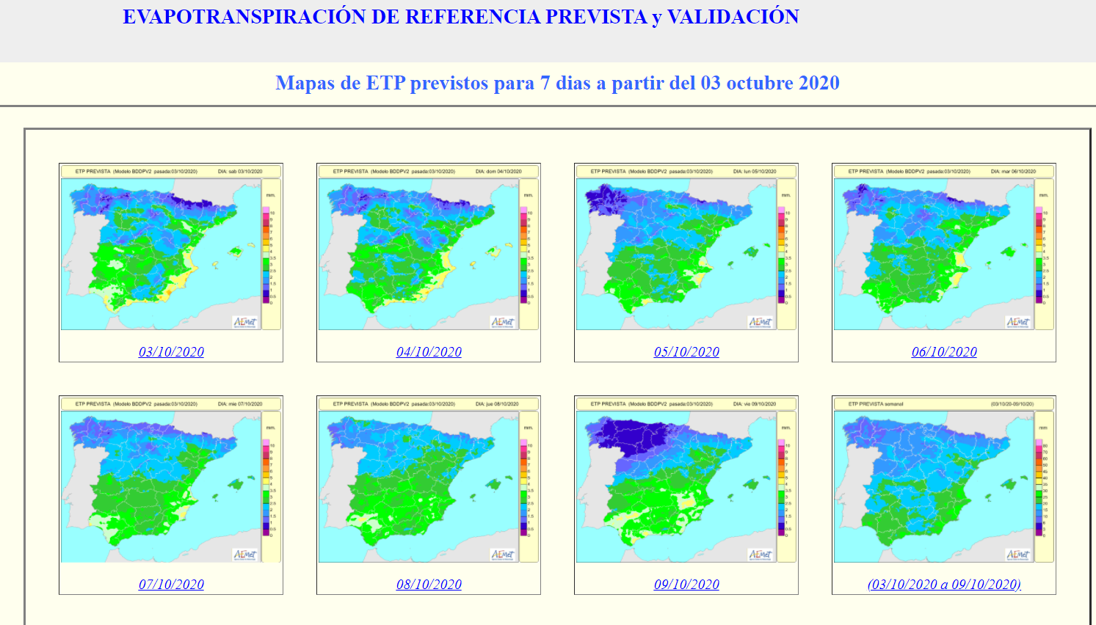
Productos del Balance Hídrico en tiempo real
Evapotranspiración de referencia(Eto): previsión a 7 días

Slide 29
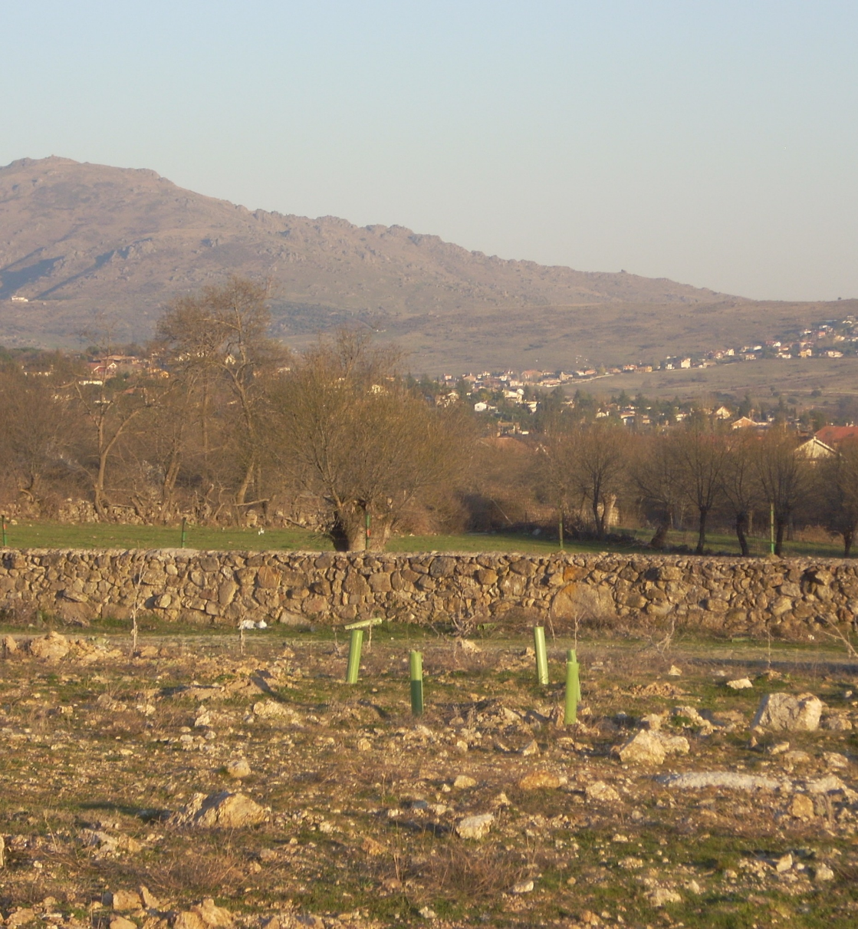
Cálculo para varios niveles de ADT:
Rmáx
25mm
50mm
75mm
100mm
150mm
200mm
Para cada ADT se obtiene:
-Humedad del suelo en mm
-Porcentaje respecto del ADT considerada

Slide 30
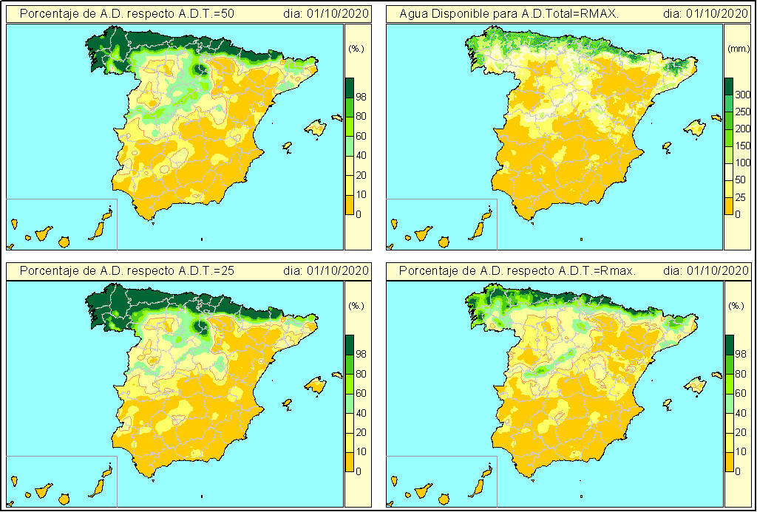
% Agua Disponible respecto al Agua Disponible Total

Slide 31
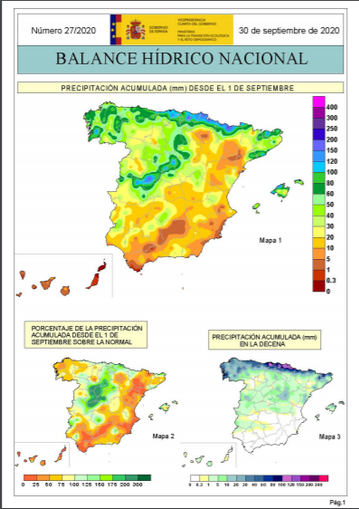
Productos periódicos: Boletín decenal
Mapas:
  Precipitación acumulada (mm) desde el 1 de septiembre
  Porcentaje de la precipitación acumulada desde el 1 de septiembre sobre la normal (Periodo1981-2010)
  Precipitación acumulada (mm) en la decena

Slide 32
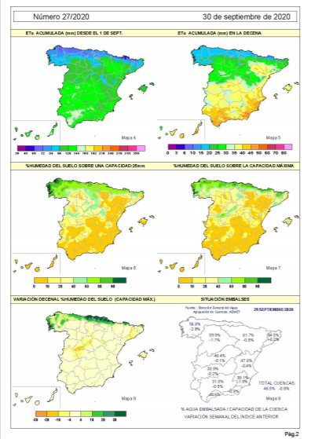
Productos periódicos: Boletín decenal
ETo Acumulada (mm) desde el 1 de septiembre.
ETo Acumulada (mm) en la decena.
% Humedad del suelo sobre capacidad ADT 25 mm (Capa superficial)
% Humedad del suelo como AD respecto de ADT máx (Capa total).
Variación decenal del % Humedad del suelo del mapa 7.
Situación embalses a fecha xx (Fuente: Dirección General del Agua, con agrupación de la información por AEMET)

Slide 33
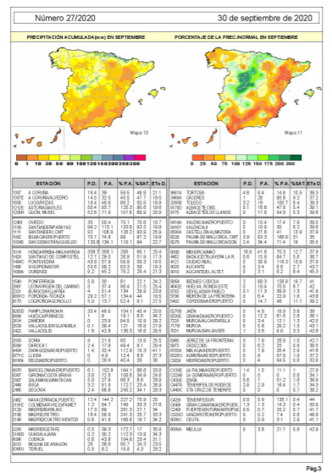
Productos periódicos: Boletín decenal
Mapas:
  Precipitación mensual
  (o Temperatura media (ºC) en la decena).
  Porcentaje de la precipitación total mensual respecto de los valores normales (1981-2010)
  (o Humedad relativa media (%) en la decena).
TABLA con datos de estaciones principales de AEMET
  Indicativo climatológico
  Nombre de estación
  P.D. (Cantidades de precip. en mm acumuladas durante la última decena).
  P.A. (Cantidades de precipitación en mm acumuladas
  desde el 1 de sept. hasta la fecha).
  % P.A. (Porcentaje de precip. acumulada desde el 1 de sept. hasta la fecha sobre los correspondientes valores normales referidos al periodo 1981-2010, desde enero de 2015).
  % SAT. ( Porcentajes que representan las cantidades de reserva
  de A.D. de humedad del suelo en la fecha de referencia,
  sobre el A.D.T. máx. en el píxel donde se localiza cada
  estación).
  EToD. (Cantidades de ETo en mm acumuladas durante la
  última decena en el píxel donde se localiza cada estac.)

Slide 34
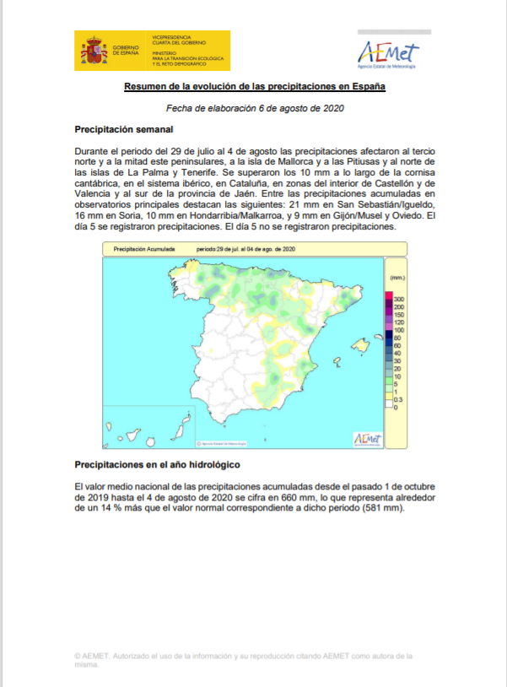
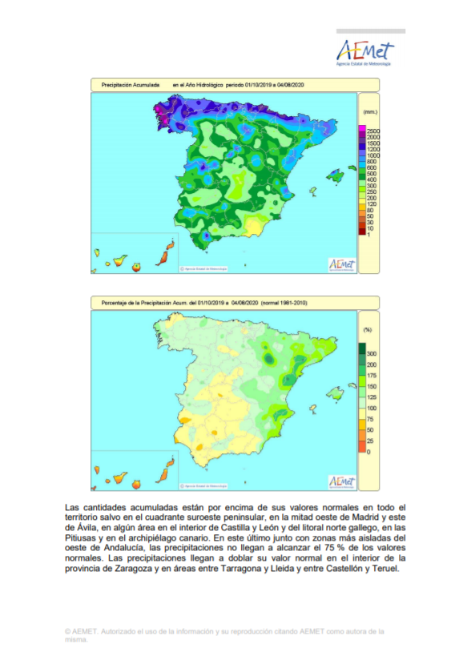
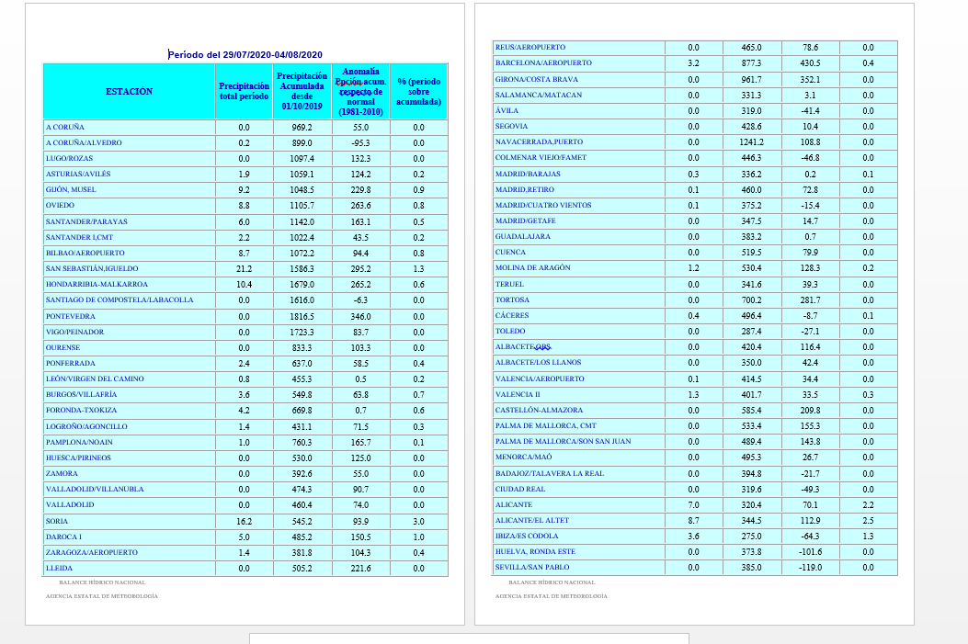
Productos periódicos: Informe semanal

Slide 35
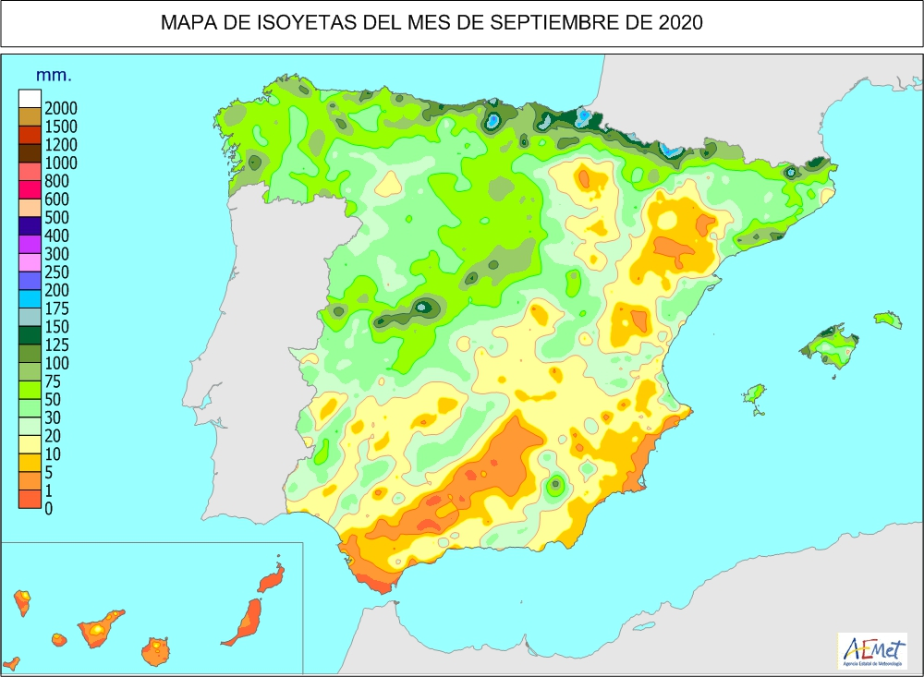
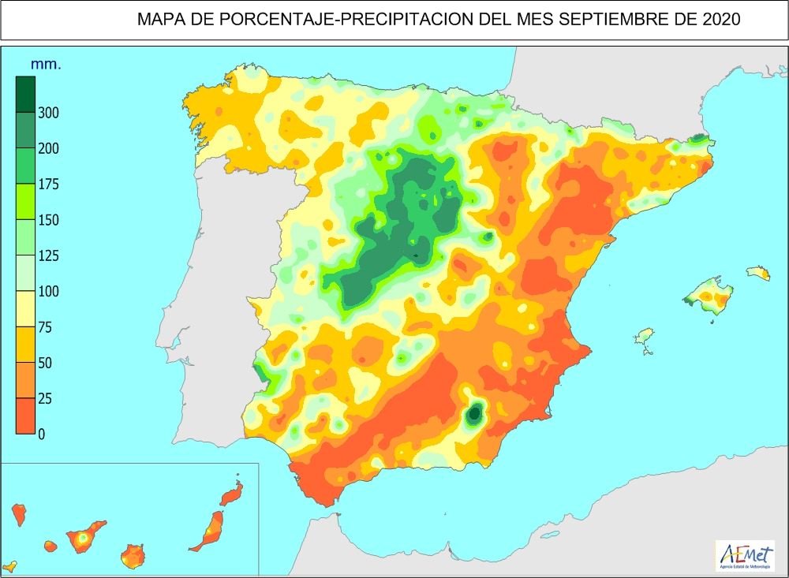
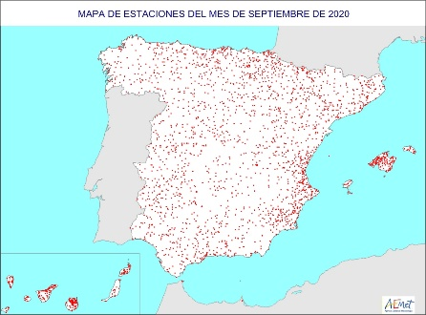
PRECIPITACIÓN MENSUAL (Volúmenes)

Slide 36
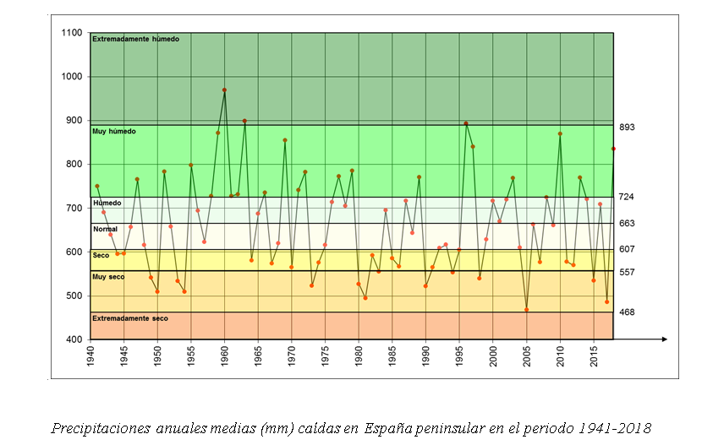
PRECIPITACIÓN MENSUAL (Volúmenes)
Fuente: “Calendario Meteorológico 2020”

Slide 37
VARIABLE | Elaboración | Periodo acumulado
PRECIPITACIÓN | diaria | 1dia
 | semanal | Última semana
 | decenal | 10 días
 | mensual | 1 mes
 | diaria | Acumulado desde 1 sept.
 | diaria | Acumulado desde 1 oct.
PORCENTAJE DE LA PRECIPITACIÓN SOBRE EL VALOR NORMAL | mensual | 1 mes
 | semanal | Última semana
 | diaria | Porcentaje del Acumulado 1 sept.
 | diaria | Porcentaje del Acumulado 1 oct.
VARIABLE | Elaboración | Periodo acumulado
HUMEDAD DEL SUELO- Capa Total con ADT máxima. | diaria | Valor medio en ese día. Variable que depende del valor del día anterior.
HUMEDAD DEL SUELO- Capa superficial con ADT = 25mm | diaria | Valor medio en ese día. Variable que depende del valor del día anterior
PORCENTAJE DE LA HUMEDAD DEL SUELO Capa Total con ADT máxima | diaria | Valor medio en ese día
PORCENTAJE DE LA HUMEDAD DEL SUELO Capa superficial con ADT=25 mm | diaria | Valor medio en ese día
VARIABLE | Elaboración | Periodo acumulado
EVAPOTRANSPIRA-CIÓN DE REFERENCIA | diaria | 1 día
 | semanal | Ultima semana
 | decenal | 10 días
 | mensual | 1 mes
 | diaria | Acumulado desde 1 sept.
EVAPOTRANSPIRA-CIÓN REAL (según hipótesis inicio) | diaria | 1 día
 | mensual | 1 mes
 | diaria | Acumulado desde 1 sept.
Web AEMET:
Precipitación y Eto, acumulado semanal
%Humedad para ADT25mm y ADTmáx
Boletín decenal del Balance Hídrico
http://www0.aemet.es/wwl/PRIMARIO.html

Slide 38
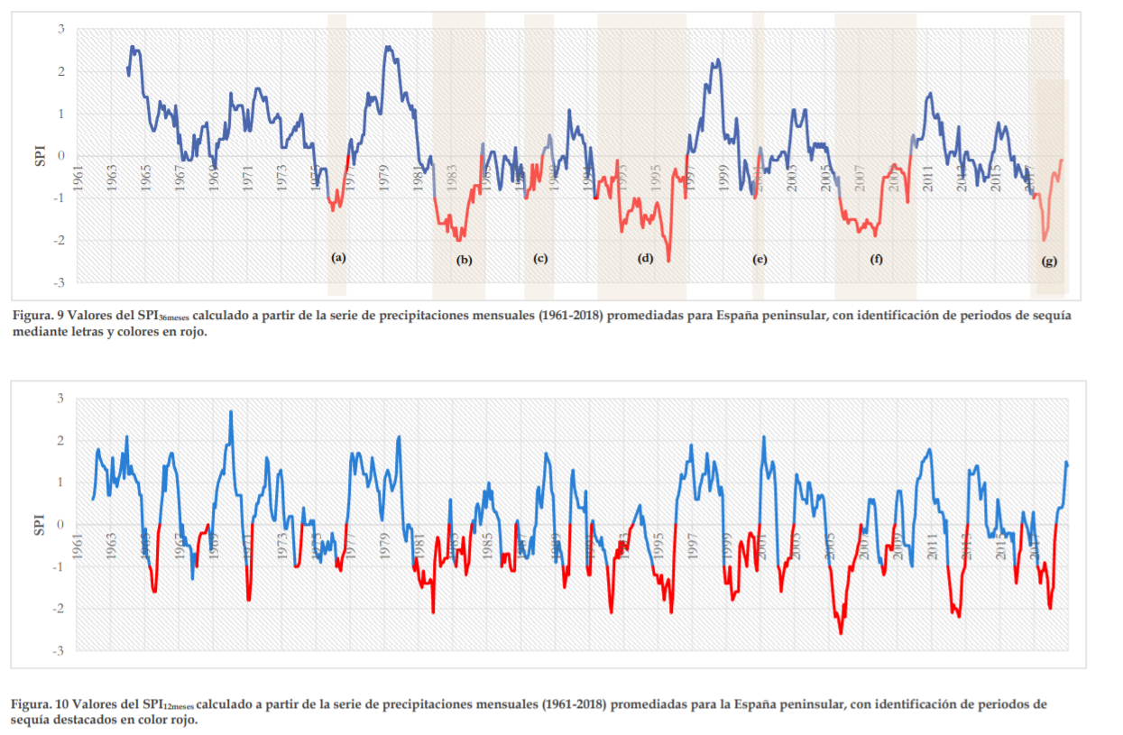
SPI Índice de Precipitación Estandarizado

Slide 39
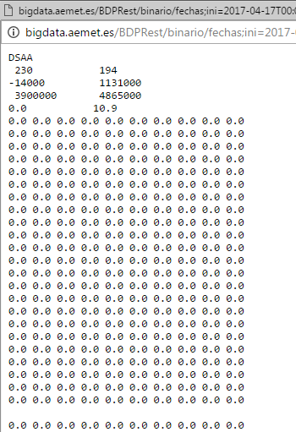
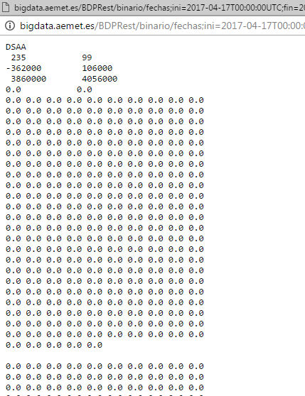
Ejemplos rejillas:
Península y Baleares
Canarias
Nº columnas
Nº filas
Xmin
Xmax
Ymin
Ymax
Zmin
Zmax

Slide 40
PRECIPITACIÓN MENSUAL (Volúmenes)
Al finalizar un determinado mes, como un producto del Balance Hídrico se obtiene la rejilla de precipitación total del mes como suma de capas de información diaria → Volúmenes de precipitación provisionales.
Pasados al menos dos meses, cuando en el BNDC quedan registrados los datos de unas 3.000 estaciones pluviométricas, se calcula el valor mensual de la precipitación de cada estación (controles de calidad) y con dichos valores se confecciona una nueva rejilla de precipitación total mensual → Volúmenes de precipitación (Publicación en el Calendario Meteorológico)
Con diferentes metodologías a lo largo del tiempo se han ido obteniendo los volúmenes de precipitación para el total del territorio peninsular y para diferentes superficies que se han correspondido siempre con la primera división que se realizó al principio en grandes cuencas.
Norte; Duero; Tajo; Guadiana;
Guadalquivir; Sur; Segura;
Júcar; Ebro; Pirineo Oriental

Slide 41
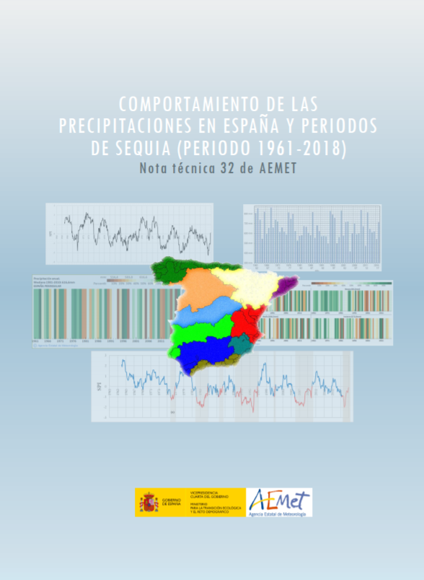
http://www.aemet.es/es/conocermas/recursos_en_linea/publicaciones_y_estudios/publicaciones/detalles/NT32_AEMET

Slide 42
Dar a conocer la elaboración y disponibilidad de las rejillas mensuales de precipitación en el periodo 1961-2018, explicando la metodología utilizada.
Presentar los valores obtenidos de precipitación mensual promediada para cada área determinada para el periodo 1961-2018.
-Realizar una revisión para el conjunto de España de los episodios más importantes de sequía en el periodo 1961-2018, utilizando además de los valores de precipitación, el valor normal del periodo 1981-2010, y la información del SPI a diferentes escalas temporales.

Slide 43
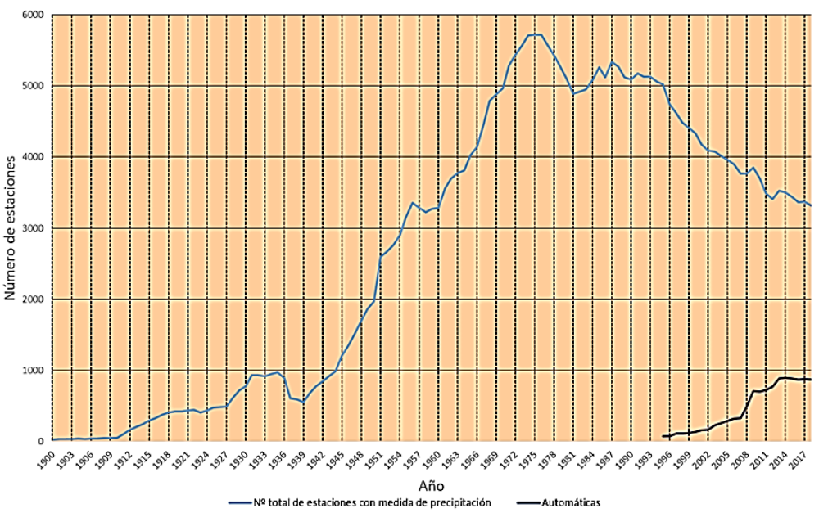
En el año 1961 el número de estaciones pluviométricas disponibles en todo el territorio ya alcanzaba las 3.000, al igual que en la actualidad, y es por lo que se ha considerado adecuado comenzar el estudio en el año 1961, coincidiendo con el inicio del periodo normal de 30 años 1961-1990 recomendado por la OMM.

Slide 44
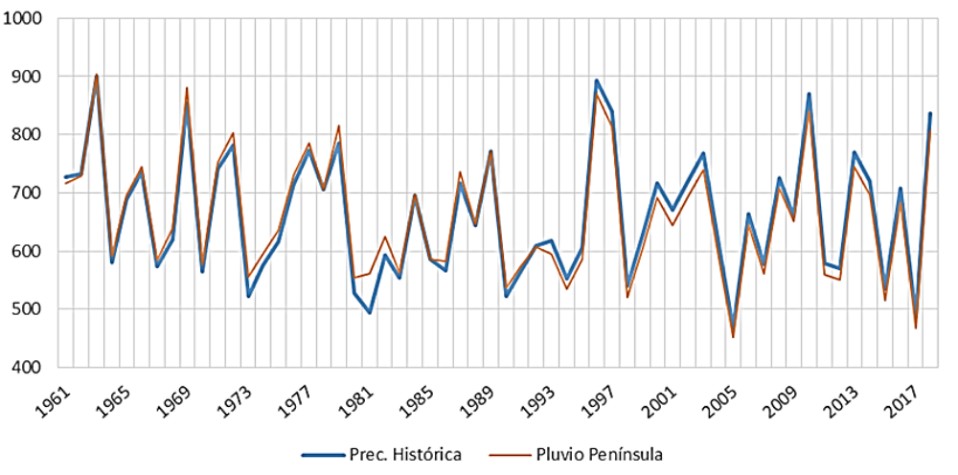
Inhomogeneidades debido a diferentes métodos de cálculo en el periodo 1961-2018.
Disminuir las inhomogeneidades utilizando el mismo método de cálculo.

Slide 45
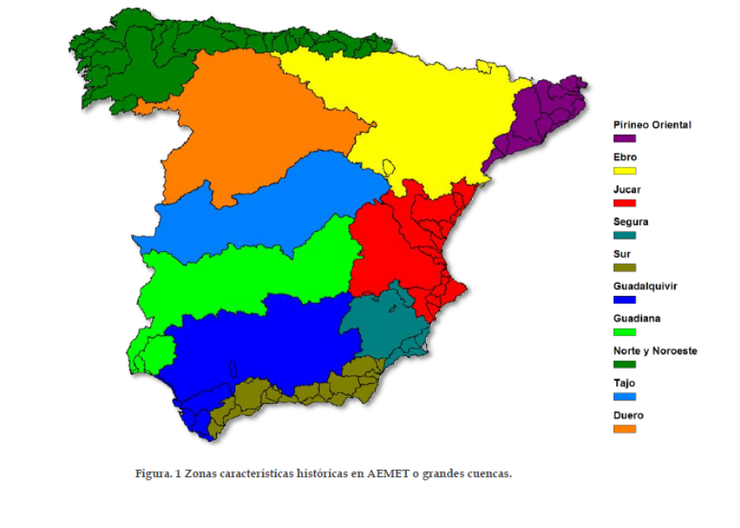
Rejillas mensuales de 5x5km en la Península e islas Baleares y 2x2km en las islas Canarias.
Interpolación por krigeado ordinario.
Cálculo de precipitaciones mensuales estimadas por área:
-Zonas características(cuencas hidrográficas).
-Provincias y Comunidades Autónomas.
-España peninsular.
Año hidrológico y año natural.
Estudio de las sequías históricas en la España peninsular a partir de los valores del SPI.

Slide 46
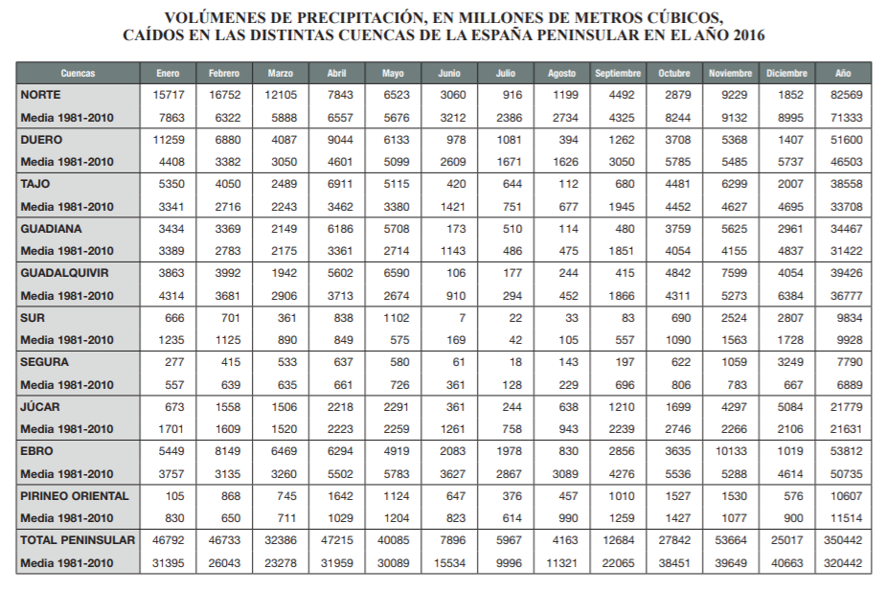
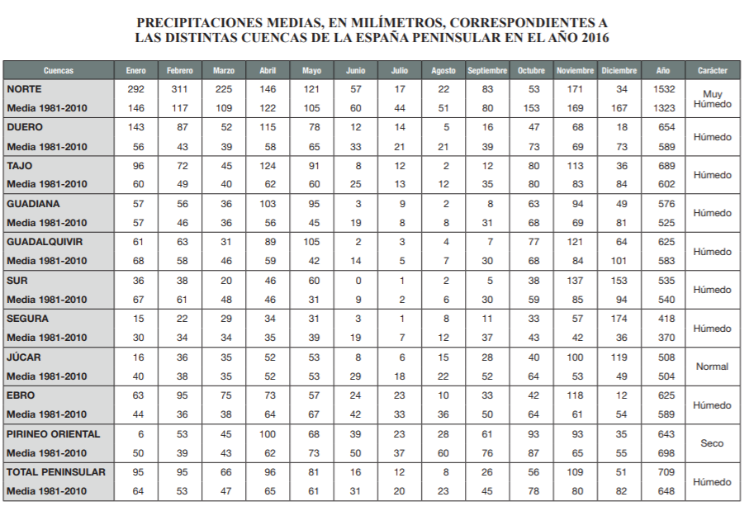
Cálculo de las precipitaciones medias por área→Volumen de precipitación

Slide 47
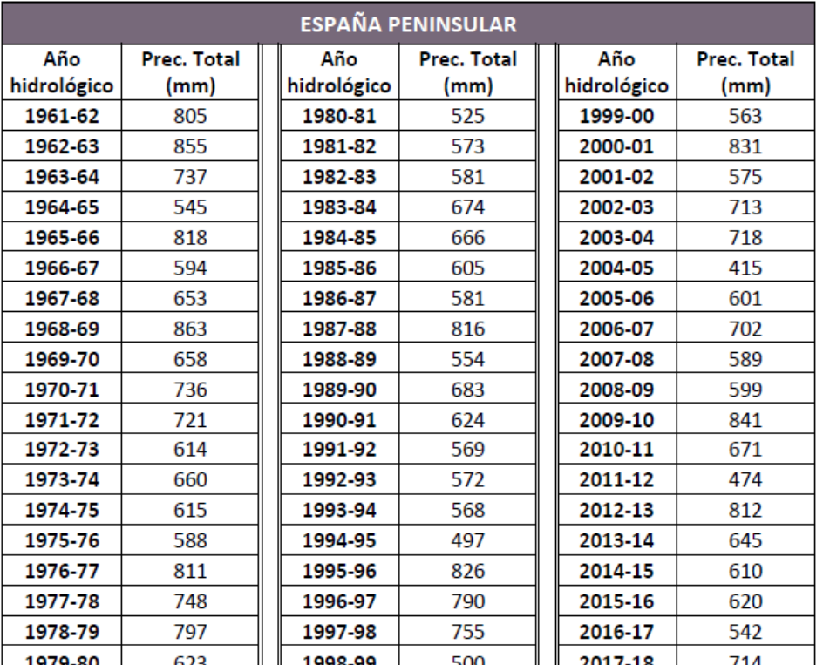


Slide 48



Slide 49
Referencias:
R. Romero, J.V. Moreno, L. Martínez, M. T. Huarte, C Rodríguez, R. Botey. (2020). Comportamiento de las precipitaciones en españa y periodos de sequía (periodo 1961-2018). AEMET
Disponible en:
http://www.aemet.es/es/conocermas/recursos_en_linea/publicaciones_y_estudios/publicaciones/detalles/NT32_AEMET
R. Botey, y J.V. Moreno. (2015). Metodología para estimar la humedad del suelo mediante un balance hídrico exponencial diario. AEMET.
  Disponible en: http://www.aemet.es/documentos/es/serviciosclimaticos/vigilancia_clima/balance_hidrico/Metodologia.pdf
R. Botey, J.V.Moreno j J. Perez-Arias. (2009). Monitorización de la humedad del suelo en tres observatorios meteorológicos .AEMET.
R. Botey, J.A.Guijarro y A. Jiménez. (2013) . Valores normales de precipitación 1981-2010. AEMET. Disponible en: http://www.aemet.es/es/conocermas/recursos_en_línea/publicaciones y estudios/publicaciuones/detalles/Valores mensuales_mensuales_1981_2010
FAO, 1988. Crop evapotranspiration-guidelines for computing crop wáter requeriments. FAO irrigation and drainage paper 56. Roma

